Slide 1
Производство систем промышленного обогрева
в России
Потенциал российских производителей

Slide 2
ОБЗОР РОССИЙСКОГО РЫНКА ЭЛЕКТРООБОГРЕВА
Российские производители
составляют
не более
от общего объема рынка
30% - 35%
США 7
Страны ЕС 7
АЗИЯ 6
Россия 5
Мировому уровню развития соответствует только одна российская компания

Slide 3
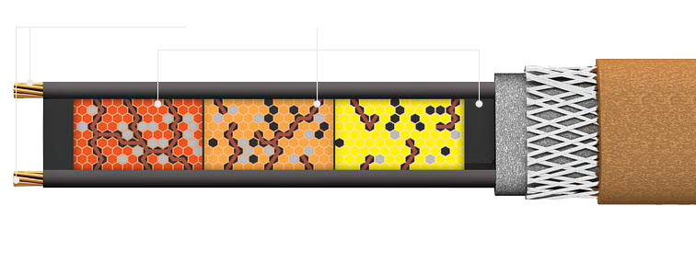
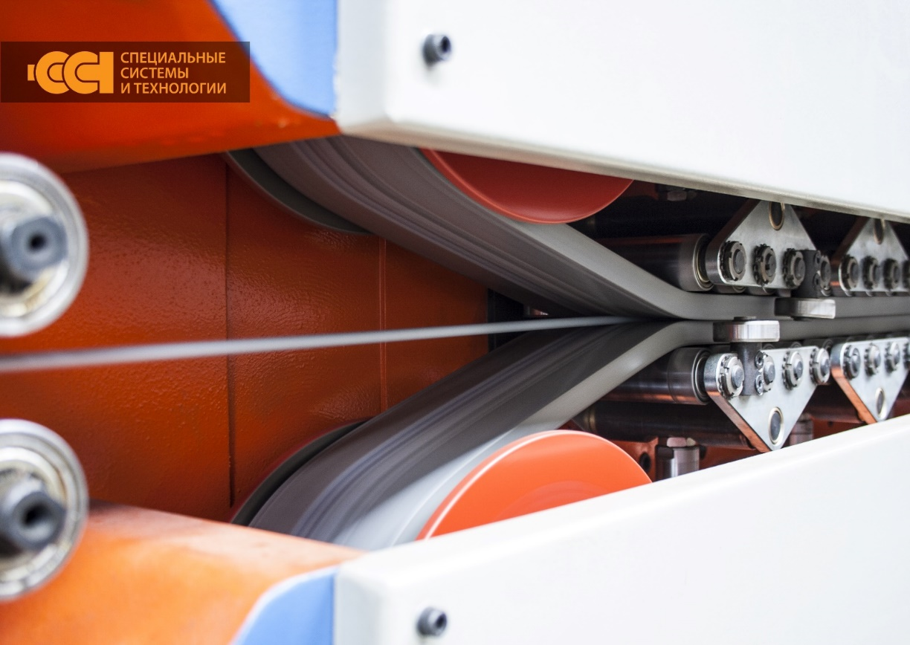
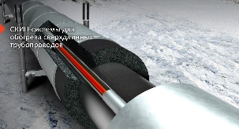
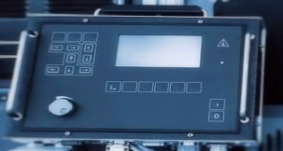
КЛЮЧЕВЫЕ НАПРАВЛЕНИЯ РАЗВИТИЯ ПРОИЗВОДСТВА
Технологии производства
полупроводящих полимерных материалов
в процессе изготовления современных саморегулирующихся кабелей
Технологии
радиационного сшивания
полимеров
Технологии обогрева
длинных трубопроводов
с применением поверхностного эффекта или скин-эффекта
Технологии
производства
интеллектуальных
систем управления

Slide 4
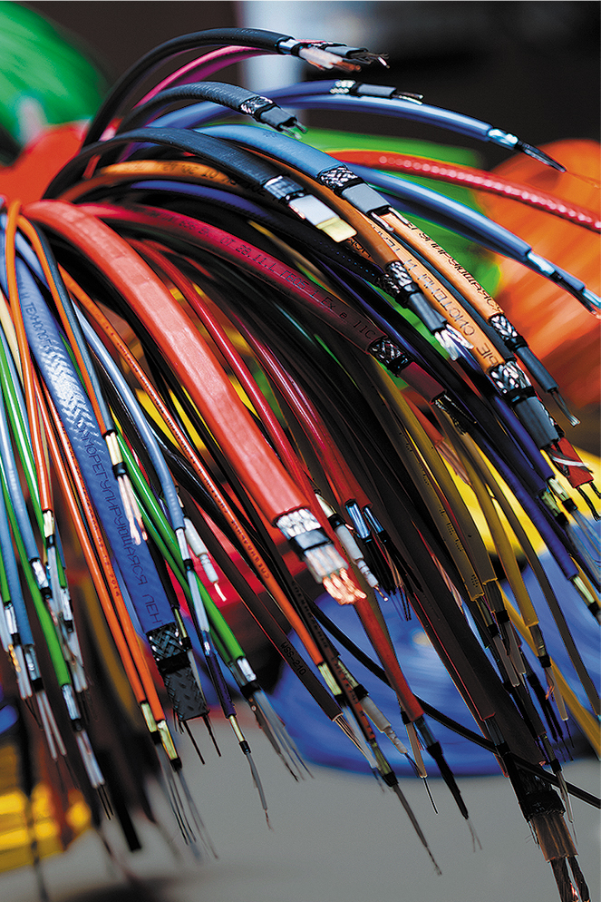
ЛИДЕР В СЕГМЕНТЕ ПРОМЫШЛЕННОГО ОБОГРЕВА
Компания производит
полный ассортимент
продукции и технических
решений в области
промышленного
электрообогрева
мирового уровня качества
on the market
Производство
Инжиниринг
R&D
ССТ располагает полной инфраструктурой
необходимой для разработки и внедрения инновационных продуктов от «нулевого цикла»
до серийного выпуска изделий.

Slide 5
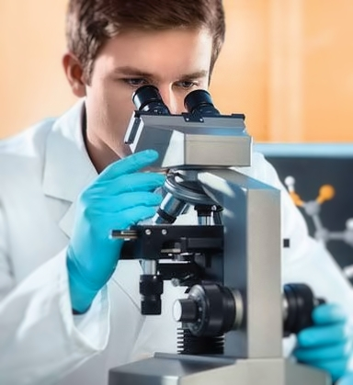
ПОТЕНЦИАЛ РОССИЙСКИХ ПРОИЗВОДИТЕЛЕЙ
ССТ сегодня – национальный центр компетенций
в области промышленного электрообогрева
ССТ обладает научным и производственным потенциалом достаточным
для быстрого наращивания производственных мощностей
и снятия зависимости
от импортной продукции
Отечественный
производитель
подтверждает
готовность на
100%
удовлетворить потребности
российского рынка
систем промышленного
электрообогрева

Slide 6
Спасибо за внимание!

